Slide 1
【以賽亞書 40:28～31】
你豈不曾知道麼、你豈不曾聽見麼、永在的 神耶和華、創造地極的主、並不疲乏、也不困倦．他的智慧無法測度。疲乏的、他賜能力．軟弱的、他加力量．就是少年人也要疲乏困倦、強壯的也必全然跌倒．但那等候耶和華的、必從新得力、他們必如鷹展翅上騰、他們奔跑卻不困倦、行走卻不疲乏。

Slide 2
為美國禱告

Slide 3
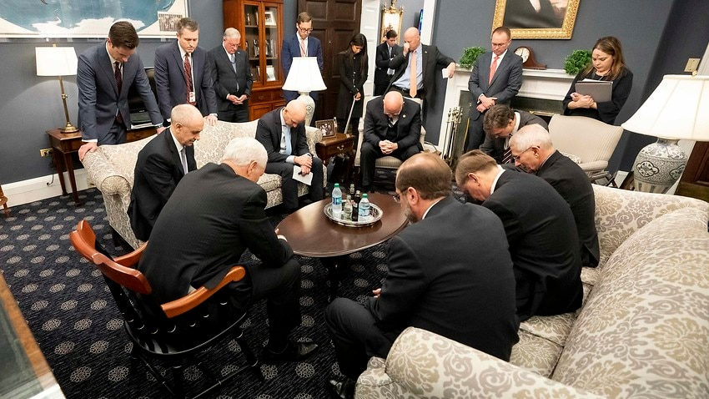
彭斯副總統帶領控疫團隊禱告

Slide 4
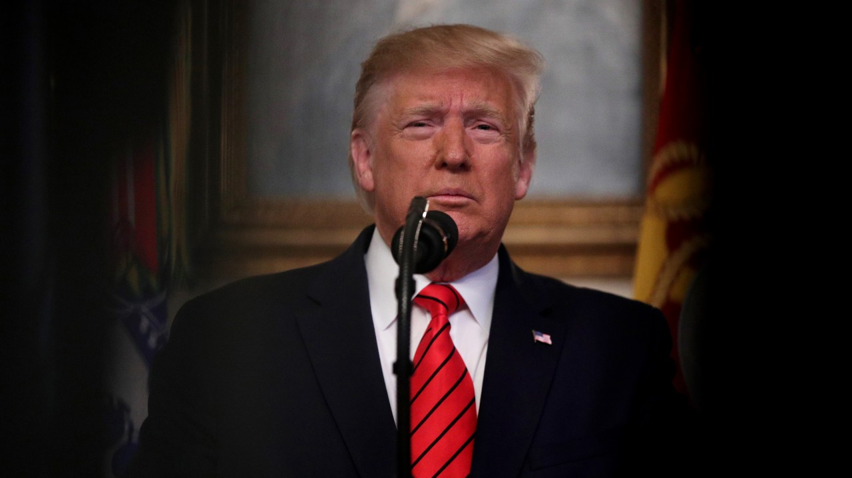
川普總統宣布3/15全國禱告日

Slide 5
【但以理書10:12】
他就說：“但以理啊，不要懼怕。因為從你第一日专心求明白將來的事，又在你神面前刻苦己心，你的言語已蒙應允，我是因你的言語而來。

Slide 6
【詩篇 33:12】
以耶和華為神的，那國是有福的！祂所揀選為自己產業的，那民是有福的！

Slide 7
【詩篇125:1-2】
倚靠耶和華的人好像錫安山，永不動搖。眾山怎樣圍繞耶路撒冷，耶和华也照樣圍繞他的百姓，從今時直到永遠。

Slide 8
【歷代志下 15:15】
猶大眾人為所起的誓歡喜。因他們是盡心起誓，盡意尋求耶和華，耶和華就被他們尋見，且賜他們四境平安。

Slide 9
我們在天上的父
求祢垂憐！當我們因疫症躁動不安時，讓我們相信此刻祢正臨近，以祢完全的愛，把恐懼除去，使我們各人剛強壯膽！

Slide 10
願人都尊祢的名為聖
讓我們不單靠政府、專家與醫護，而是求祢賜他們良善正直與智慧能力抵住沉重壓力，謙卑作祢僕人，因為唯獨祢能醫治與拯救。

Slide 11
願祢的國降臨
我們堅信疫情升降全在祢手，求祢醫治患病的、拯救病重的、安慰愁苦無助的、讓即將離世的，可信靠主耶穌得永生。求祢教我們學習跟隨祢：與受苦者同苦、與哭者同泣。

Slide 12
願你的旨意行在地上，如同行在天上
若是能行，求父使這疫症快快離去，然而非按我們的意思，而是按祢的旨意；若這疫症必要我們承受，求賜恩典讓我們能謙卑成全祢至高的旨意。

Slide 13
我們日用的飲食，今日賜給我們
求祢為我們預備所需有足夠防護力的用品和充足的食品供應。求祢賜下智慧、果斷與寬容，教全民同心防疫，善用不同意見，訂定最有效政策與措施。

Slide 14
免我們的債，如同我們免了人的債
求祢赦免我們疏於禱告守望，赦免我們多看人眼中刺而忽視己目中樑；求祢教我們寬恕犯錯、無知與作惡的人，因祢也饒恕我們的無知與惡行。

Slide 15
不叫我們遇見試探
求祢不要讓我們陷入只顧身體而忽略心靈，只重今生而輕視永恆的誘惑中。

Slide 16
救我們脫離疫症的兇惡
讓我們行過死蔭幽谷，也不怕遭害，身心靈得到祢的保護；教我至死也要把善良延續下去。
因為國度、權柄、榮耀、全是你的直到永遠、阿們。

Slide 17
個人防疫工作
戴口罩
勤清洗
保持距離
少出門

Slide 18
增強免疫力
認真讀聖經
交給神/宣告祂旨意
遵守祂命令
多禱告
不要怕

Slide 19
【箴言 24:10】
你在患難的日子若膽怯，你的力量就微小。
依靠神！不要懼怕！

Slide 20
“疫情”
如何為我們效力？

Slide 21
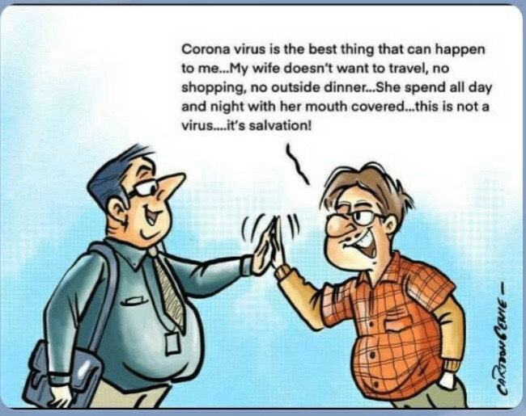

Slide 22
培養好的衛生習慣
重視免疫力提高
末日災難的演練
還有。。。。

Slide 23

【申命記 7:9】
所以你要知道耶和華你的 神、他是 神、是信實的 神、向愛他守他誡命的人、守約施慈愛、直到千代．

Slide 24
守約施慈愛（3）

Slide 25
神
主動與人立約

Slide 26
挪亞之約
亞伯拉罕之約

Slide 27
【創世記 12:1～4】
耶和華對亞伯蘭說、你要離開本地、本族、父家、往我所要指示你的地去。我必叫你成為大國．我必賜福給你、叫你的名為大、你也要叫別人得福．為你祝福的、我必賜福與他、那咒詛你的、我必咒詛他、地上的萬族都要因你得福。地上的萬族都要因你得福。亞伯蘭就照著耶和華的吩咐去了．羅得也和他同去．亞伯蘭出哈蘭的時候、年七十五歲

Slide 28
挪亞之約
亞伯拉罕之約
西奈之約

Slide 29
【出埃及記19:5～6 】
如今你們若實在聽從我的話、遵守我的約、就要在萬民中作屬我的子民、因為全地都是我的．你們要歸我作祭司的國度、為聖潔的國民．這些話你要告訴以色列人。

Slide 30
西奈之約的目的
屬於神
祭司的國度
聖潔的國民

Slide 31
【出埃及記 20:1～2 】
神吩咐這一切話、說、我是耶和華你的 神、曾將你從埃及地為奴之家領出來。
3除了我以外、你不可有別的神。

Slide 32
【出埃及記 20:3～7】
除了我以外、你不可有別的神。
不可為自己雕刻偶像、也不可作甚麼形像、彷彿上天、下地、和地底下、水中的百物．也不可事奉他、因為我耶和華你的 神是忌邪的 神、 恨我的、我必追討他的罪、自父及子、直到三四代．愛我守我誡命的、我必向他們發慈愛、直到千代。 不可妄稱耶和華你 神的名、因為妄稱耶和華的、耶和華必不以他為無罪。

Slide 33
【出埃及記 20:8～11】
當記念安息日、守為聖日。六 日 要 勞 碌 作 你 一 切 的 工 ．但第七日是向耶和華你 神當守的安息日．這一日你和你的兒女、僕婢、牲畜、並你城裡寄居的客旅、無論何工都不可作．因為六日之內、耶和華造天、地、海、和其中的萬物、第七日便安息．所以耶和華賜福與安息日、定為聖日。

Slide 34
【出埃及記 20:12～17】
當孝敬父母。。。不可殺人。不可姦淫。不可偷盜。不可作假見證陷害人。不可貪戀人的房屋、 也不可貪戀人的妻子、僕婢、牛驢、並他一切所有的。

Slide 35
【提摩太前書 6:10 】
貪財是萬惡之根．有人貪戀錢財、就被引誘離了真道、用許多愁苦把自己刺透了。

Slide 36
西奈之約的內容
敬拜神
尊重人

Slide 37
立約&啟動

Slide 38
【出埃及記：24:3～4】
摩西下山、將耶和華的命令、典章、都述說與百姓聽．眾百姓齊聲說、耶和華所吩咐的、我們都必遵行。摩西將耶和華的命令都寫上、清早起來、在山下築一座壇、按以色列十二支派、立十二根柱子。

Slide 39
【出埃及記：24:5～6】
又打發以色列人中的少年人去獻燔祭、又向耶和華獻牛為平安祭。摩西將血一半盛在盆中、一半灑在壇上。

Slide 40
【出埃及記：24:7～8】
又將約書念給百姓聽、他們說、耶和華所吩咐的、我們都必遵行。摩西將血灑在百姓身上、說、你看、這是立約的血、是耶和華按這一切話與你們立約的憑據。

Slide 41
神的計劃繼續前進：
拯救世人
奇妙的命定
聖潔的國度

